Slide 1
SuperStream-NX 2026-06-01版 ・人事管理
・給与管理
ＳｕｐｅｒＳｔｒｅａｍ開発本部
ＳＳカスタマーサポート部
芳野 茂

Slide 2
SuperStream-NX 人事給与管理
01
– 機能改善 –
02
– 機能改善 –
2025年10月以降のリリース済み対応機能

Slide 3
01 SuperStream-NX 人事給与管理 機能改善

Slide 4
SuperStream-NX 人事給与管理
機能改善
１．【電子申請】雇用保険届書データ作成の
「被保険者資格喪失届（離職票交付あり）」項目追加対応
２．個人情報登録の「ヘッダー情報」表示仕様変更

Slide 5
SuperStream-NX 人事給与管理 機能改善 １．【電子申請】雇用保険届書データ作成の 「被保険者資格喪失届（離職票交付あり）」項目追加対応
■機能概要
【電子申請】雇用保険届書データ作成にて「被保険者資格喪失届（離職票交付あり）」が選択されている場合、
グリッドに「賃金に関する特記事項」・「賃金に関する特記事項（続紙用）」を表示し、編集できるよう対応
また「被保険者資格喪失届（離職票交付あり）」のCSVファイルに
「賃金に関する特記事項」・「賃金に関する特記事項（続紙用）」の編集内容を反映するよう対応
■背景
既存機能では「賃金に関する特記事項」の設定ができなかった
■効果
「賃金に関する特記事項」・「賃金に関する特記事項（続紙用）」を項目追加し
毎月支払われる賃金以外で、3か月以内の期間毎に支払っている特別な賃金がある場合、
支給日や名称、金額を編集できるよう対応
※20250601版については、2026年8月にパッチ掲載予定となります

Slide 6
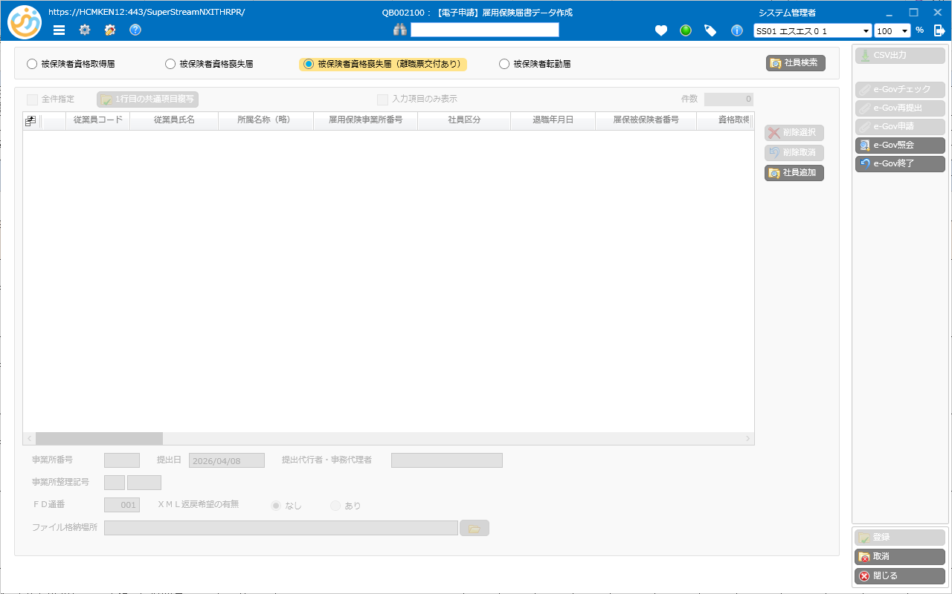
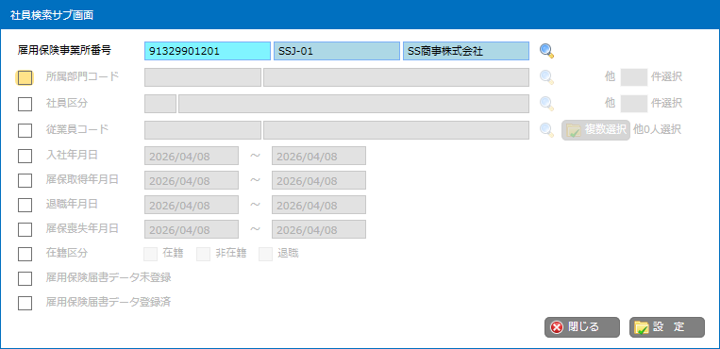
SuperStream-NX 人事給与管理 機能改善 １．【電子申請】雇用保険届書データ作成の 「被保険者資格喪失届（離職票交付あり）」項目追加対応
【電子申請】雇用保険届書データ作成

Slide 7
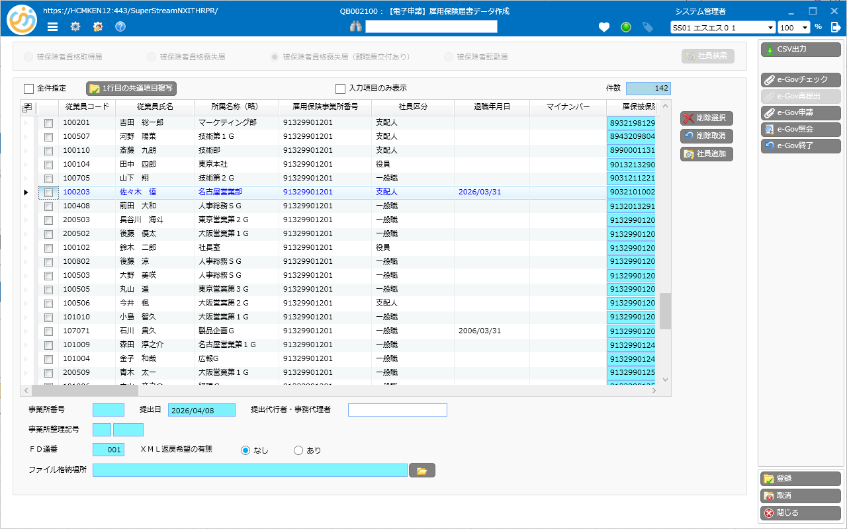
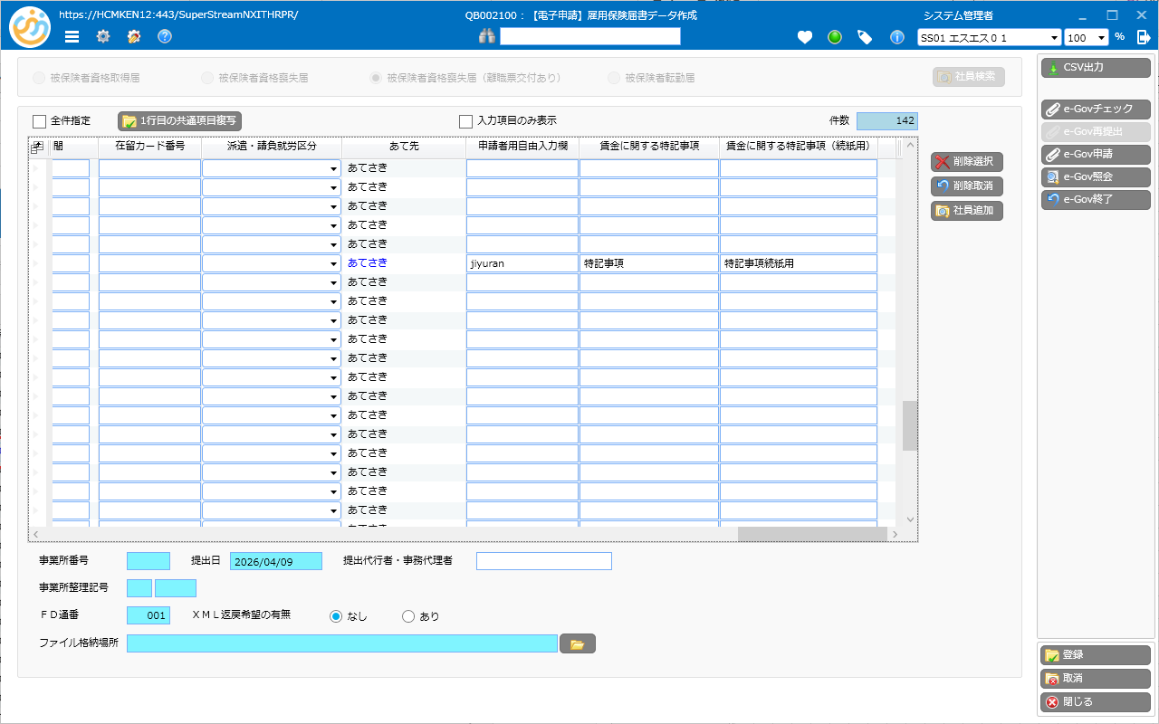
SuperStream-NX 人事給与管理 機能改善 １．【電子申請】雇用保険届書データ作成の 「被保険者資格喪失届（離職票交付あり）」項目追加対応
【電子申請】雇用保険届書データ作成
「賃金に関する特記事項」
「賃金に関する特記事項(続紙用)」
項目追加し編集可能としました
いずれも140文字以内で登録可能

Slide 8
SuperStream-NX 人事給与管理 機能改善 2．個人情報登録の「ヘッダー情報」表示仕様変更
■機能概要
［個人情報登録］画面のヘッダー情報について、画面で指定した基準日時点の内容を表示するよう改善
■背景
［個人情報登録］画面で基準日を変更した場合、基準日時点の内容がヘッダー情報に表示されていなかった
■効果
基準日を変更して表示した場合、画面上のヘッダー情報が基準日時点の内容で確認できるようになり、
将来日や過去日時点の人事情報を正しく確認できるようになります
※20250601版については、2026年8月にパッチ掲載予定となります

Slide 9
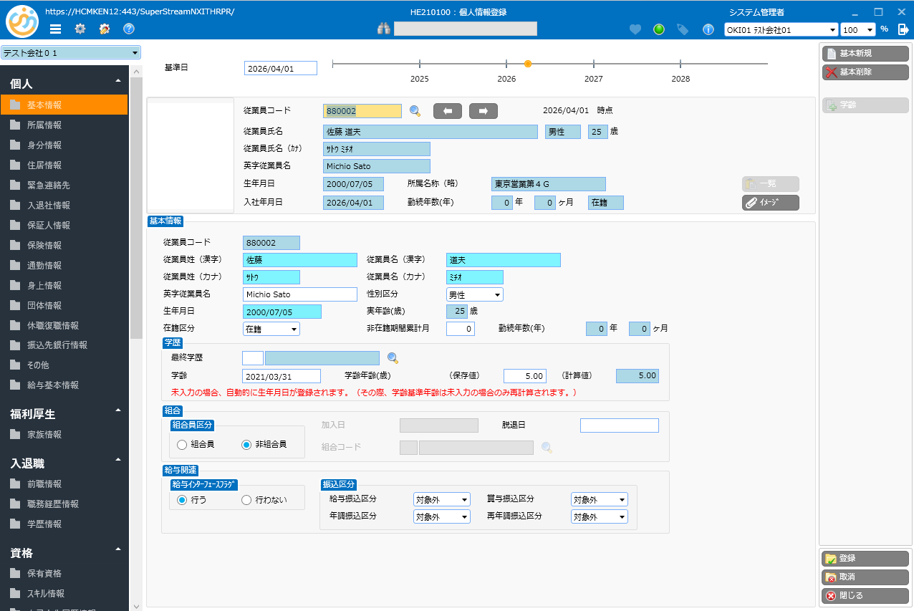
SuperStream-NX 人事給与管理 機能改善 2．個人情報登録の「ヘッダー情報」表示仕様変更
個人情報登録
以下のヘッダー情報の項目について
基準日時点の情報を表示するよう改善
従業員氏名
従業員氏名(ｶﾅ)
英字従業員名
所属名称(略)
入社年月日
勤続年数(年)
年齢
在籍区分

Slide 10
02 SuperStream-NX 人事給与管理 機能改善 2025年10月以降のリリース済み対応機能

Slide 11
SuperStream-NX 人事給与管理
機能改善
2025年10月以降のリリース済み対応機能
１．子ども・子育て支援金制度対応
２．通勤手当（交通用具使用）の非課税限度額等の改正対応
３．法改正対応・その他機能改善

Slide 12
SuperStream-NX 人事給与管理 機能改善2025.10～ １．子ども・子育て支援金制度対応
■機能概要
・給与体系マスタ(CMKOMMST)に、月次給与用、賞与用の子ども・子育て支援金の項目コードを追加
・［給与体系情報登録］にて、子ども・子育て支援金の項目の入力制御に対応
・［年間賃金台帳（旧）］・［変動支給控除データ入力］の項目参照画面にて、
子ども・子育て支援金の訂正項目を参照できるよう対応
・子ども・子育て支援金の支援金率登録用の保険区分(子育て支援(=5))を社会保険事業所マスタ(CMSYJMST)に追加
［社会保険事業所登録］画面では”健康保険”から［子育支援金］ボタンを追加
■背景
令和8年4月より開始される「子ども・子育て支援金制度」に対応
※NXPR0197/0198 NXHR0091/0092にて対応

Slide 13
SuperStream-NX 人事給与管理 機能改善2025.10～ １．子ども・子育て支援金制度対応
給与用項目を給与体系マスタ(CMKOMMST)に以下の項目を追加
項目コード | 項目名称 | 項目の説明
8101 | 子ども・子育て支援金 | ［月次給与計算処理］にて算出した個人負担分の子ども・子育て支援金項目
8120 | 子育支援金（訂・税） | 子ども・子育て支援金の個人負担分の訂正用の項目 課税対象額から控除します 「子ども・子育て支援金」項目（8101）に合算することができます ［変動支給控除データ入力］、［変動支給控除データ作成］より登録できます
8121 | 子育支援金（訂・非） | 課税対象額から控除しない場合に用いる子ども・子育て支援金の個人負担分の訂正項目 「子ども・子育て支援金」項目（8101）に合算することができます ［変動支給控除データ入力］、［変動支給控除データ作成］より登録できます
8136 | 子育支援金・累計訂正 | （未対応） ［賃金台帳修正（年調用）］にて子ども・子育て支援金の累計額の訂正用項目
8141 | 子育支援金・退職月 | ［月次給与計算処理］にて算出した月末退職者の翌月分の子ども・子育て支援金の個人負担分の項目 「子ども・子育て支援金」項目（8101）に合算することができます
8145 | 子育支援金会社負担退 | ［月次給与計算処理］にて算出した月末退職者の翌月分の子ども・子育て支援金の事業主負担分の項目
8180 | 子育支援金・会社負担 | ［月次給与計算処理］にて算出した子ども・子育て支援金の事業主負担分の項目
8190 | 子育支援会社負担訂正 | 給与の子ども・子育て支援金の事業主負担分の訂正用の項目 ［変動支給控除データ入力］、［変動支給控除データ作成］より登録できます

Slide 14
SuperStream-NX 人事給与管理 機能改善2025.10～ １．子ども・子育て支援金制度対応
賞与用項目を給与体系マスタ(CMKOMMST)に以下の項目を追加
項目コード | 項目名称 | 項目の説明
8301 | 子ども・子育て支援金 | ［賞与計算］にて算出した個人負担分の子ども・子育て支援金項目
8320 | 子育支援金（訂・税） | 賞与の子ども・子育て支援金の個人負担分の訂正用の項目 課税対象額から控除します 「子ども・子育て支援金」項目（8301）に合算することができます ［変動支給控除データ入力］、［変動支給控除データ作成］より登録できます
8321 | 子育支援金（訂・非） | 課税対象額から控除しない場合の個人負担分の訂正項目 「子ども・子育て支援金」項目（8301）に合算することができます ［変動支給控除データ入力］、［変動支給控除データ作成］より登録できます
8336 | 子育支援金・累計訂正 | （未対応） ［賃金台帳修正（年調用）］にて子ども・子育て支援金の累計額の訂正用項目
8380 | 子育支援金・会社負担 | ［賞与計算］にて算出した子ども・子育て支援金の事業主負担分の項目
8390 | 子育支援会社負担訂正 | 賞与の子ども・子育て支援金の事業主負担分の訂正用の項目 ［変動支給控除データ入力］、［変動支給控除データ作成］より登録できます

Slide 15
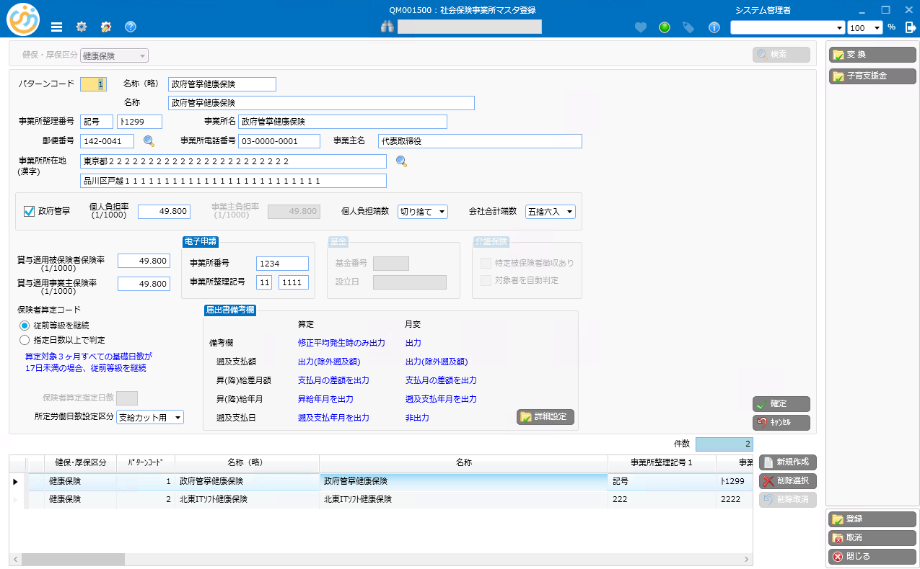
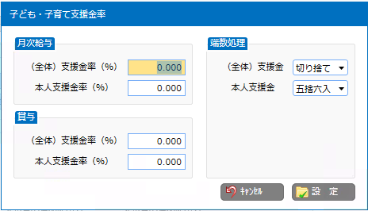
SuperStream-NX 人事給与管理 機能改善2025.10～ １．子ども・子育て支援金制度対応
社会保険事業所マスタ登録
子ども・子育て支援金率画面にて
月次給与の支援金率、
賞与の支援金率、
端数処理を設定してください

Slide 16
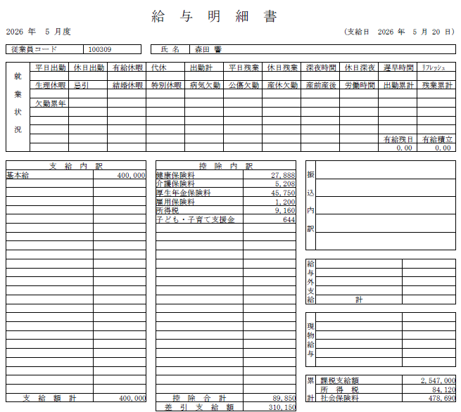
SuperStream-NX 人事給与管理 機能改善2025.10～ １．子ども・子育て支援金制度対応
給与明細書
「子ども・子育て支援金」は「社会保険料」に合算されます

Slide 17
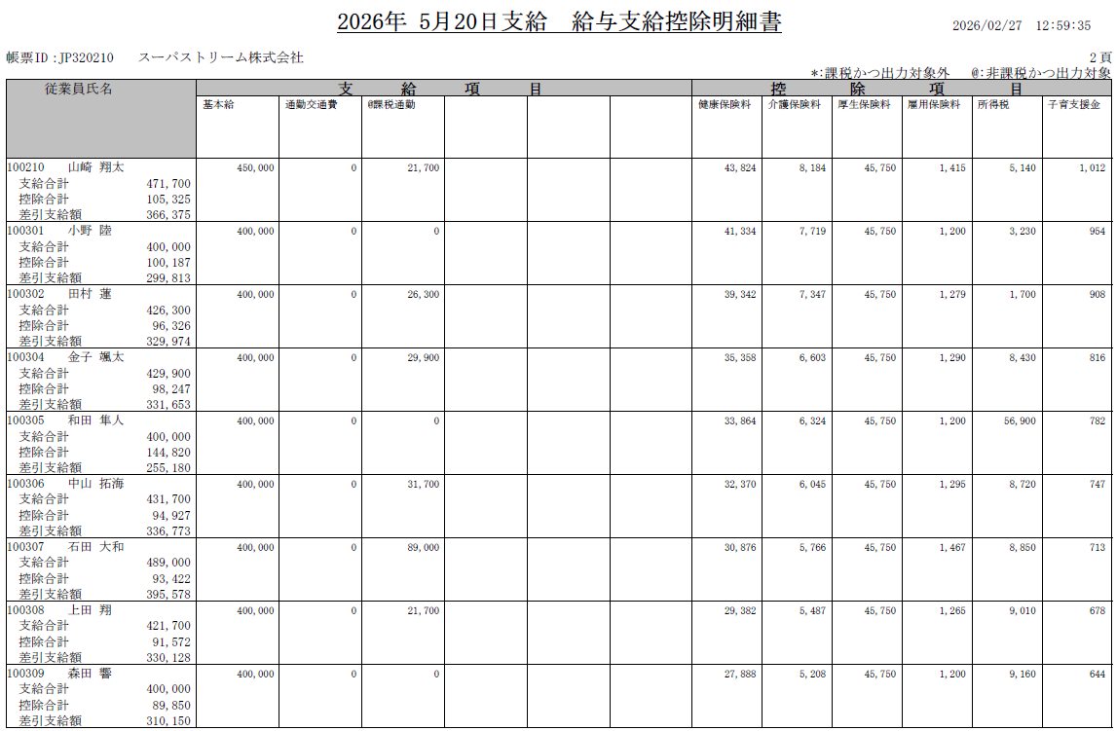
SuperStream-NX 人事給与管理 機能改善2025.10～ １．子ども・子育て支援金制度対応
給与支給控除明細書
「子ども・子育て支援金」
項目追加

Slide 18
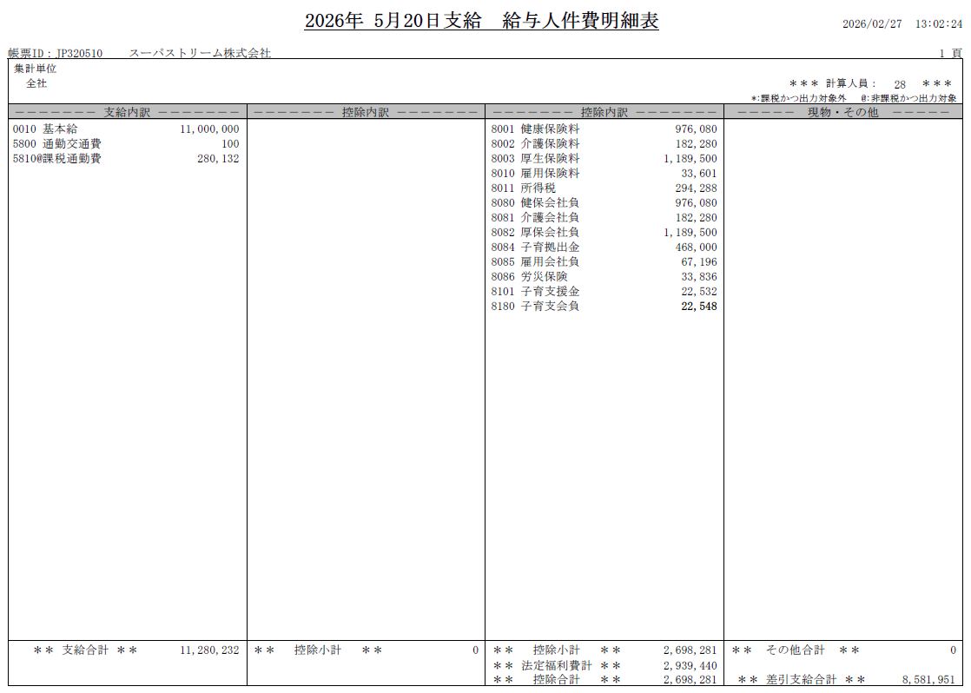


SuperStream-NX 人事給与管理 機能改善2025.10～ １．子ども・子育て支援金制度対応
給与人件費明細表
個人負担分は「控除小計」
会社負担分は「法定福利費計」
にそれぞれ合算されます

Slide 19
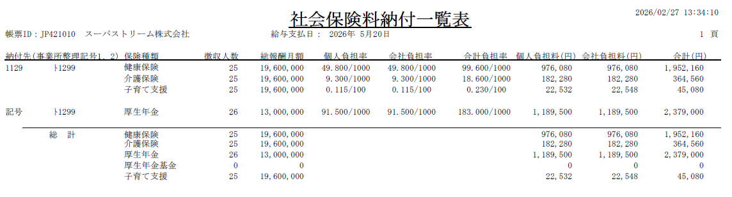
SuperStream-NX 人事給与管理 機能改善2025.10～ １．子ども・子育て支援金制度対応
社会保険料納付一覧表
「子ども・子育て支援金」
項目追加

Slide 20
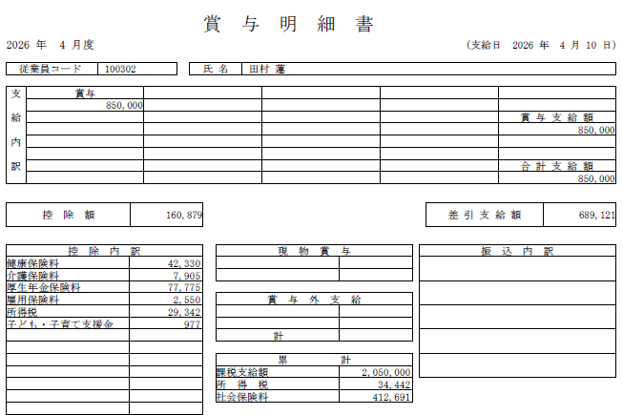
SuperStream-NX 人事給与管理 機能改善2025.10～ １．子ども・子育て支援金制度対応
賞与明細書
「子ども・子育て支援金」は「社会保険料」に合算されます

Slide 21
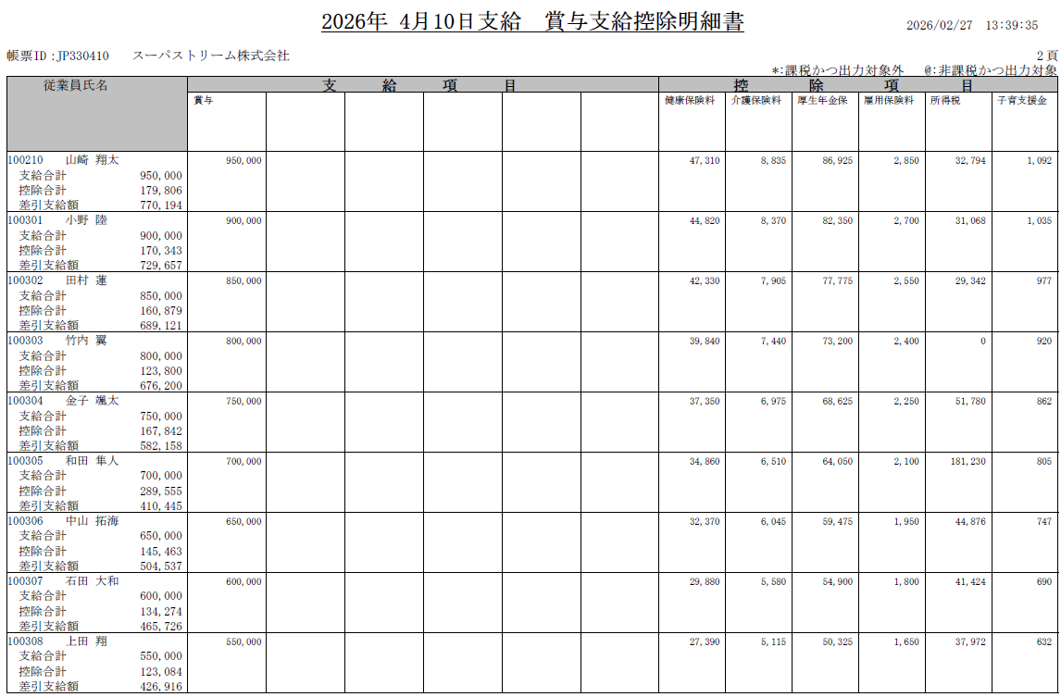
SuperStream-NX 人事給与管理 機能改善2025.10～ １．子ども・子育て支援金制度対応
賞与支給控除明細書
「子ども・子育て支援金」
項目追加

Slide 22
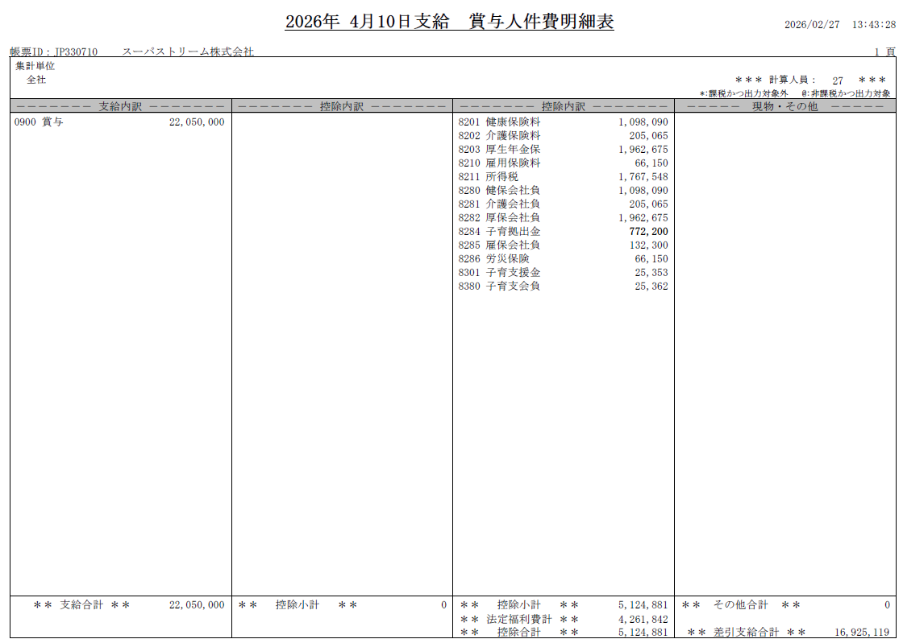
SuperStream-NX 人事給与管理 機能改善2025.10～ １．子ども・子育て支援金制度対応
賞与人件費明細表
個人負担分は「控除小計」
会社負担分は「法定福利費計」
にそれぞれ合算されます

Slide 23
SuperStream-NX 人事給与管理 機能改善2025.10～ 2．通勤手当（交通用具使用）の非課税限度額等の改正対応
■機能概要
・通勤交通費のマイカーの非課税限度額の引き上げに対応
・通勤交通費の交通費区分に“7：駐車場”を追加し、駐車場代の非課税分・課税分の計算を行えるよう対応
・交通費区分が“7：駐車場”のデータを取り込めるよう対応
・税率テーブルマスタ（PRTAXMST）の「交通用具等利用の非課税限度額（65km以上）」、
「駐車場等の利用に係る非課税限度額」のレコードを追加
■背景
令和8年4月1日以後に支給される通勤手当に関する改正に対応
※NXPR0199/0200にて対応

Slide 24
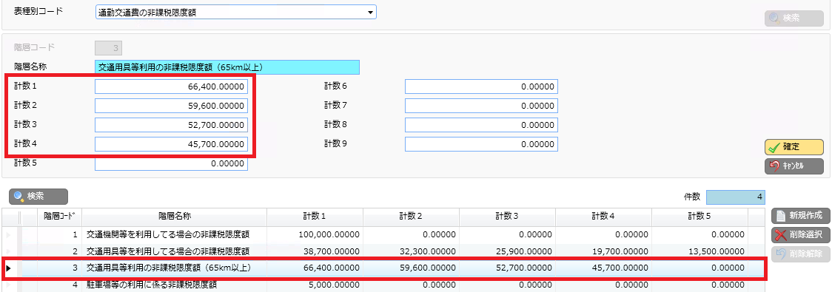
SuperStream-NX 人事給与管理 機能改善2025.10～ 2．通勤手当（交通用具使用）の非課税限度額等の改正対応
税率テーブル登録
税金計算区分：その他
表種別コード：通勤交通費の非課税限度額
階層コード:3(交通用具等利用の非課税限度額(65km以上))
計数1:66,400 計数2:59,600 計数3:52,700 計数4:45,700

Slide 25
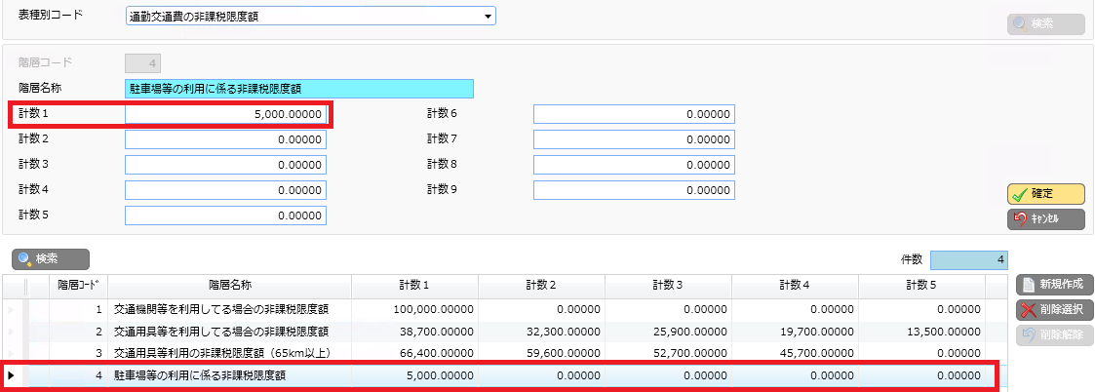
SuperStream-NX 人事給与管理 機能改善2025.10～ 2．通勤手当（交通用具使用）の非課税限度額等の改正対応
税率テーブル登録
税金計算区分：その他
表種別コード：通勤交通費の非課税限度額
階層コード:4(駐車場等の利用に係る非課税限度額)
計数1:5,000

Slide 26
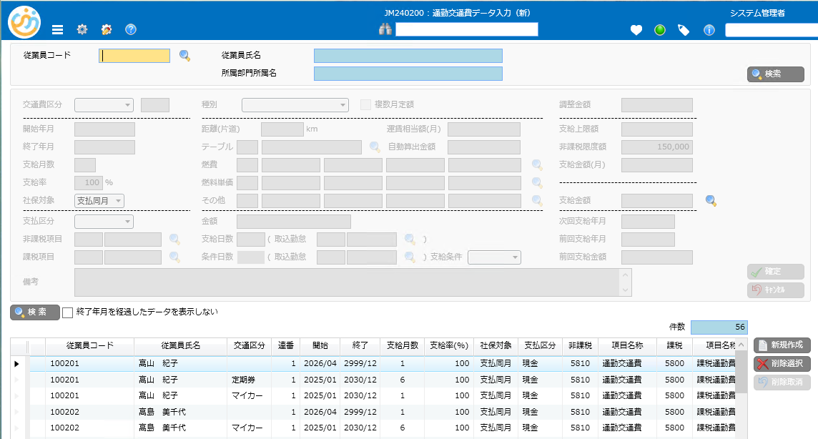
SuperStream-NX 人事給与管理 機能改善2025.10～ 2．通勤手当（交通用具使用）の非課税限度額等の改正対応
通勤交通費データ入力(新)
通勤交通費データ入力（新）の
「駐車場代」の制限事項
・新規作成で“駐車場代”を登録できません
・検索ダイアログの「交通費区分」に“駐車場代”は追加していません
・グリッドの「交通区分」が空白の状態で表示されます
・グリッドから編集エリアへの表示、編集を行うことはできません（排他エラーが発生します）
・グリッドに表示されている“駐車場代”のデータを削除できません（排他エラーが発生します）
・取込んだデータの削除は、［データ入出力処理］より、削除取込してください
このエリアには表示できません

Slide 27
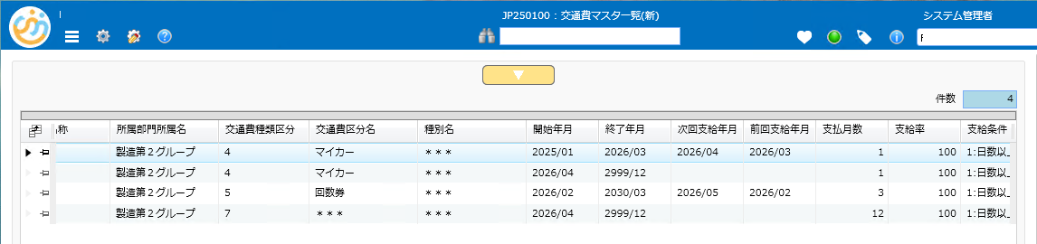
SuperStream-NX 人事給与管理 機能改善2025.10～ 2．通勤手当（交通用具使用）の非課税限度額等の改正対応
交通費マスタ一覧(新)
交通費マスタ一覧（新）の「駐車場代」の制限事項
・［条件指定］の「交通費区分」に“駐車場代”を指定できません
・グリッドには表示されますが、「交通費区分」、「種別」は識別できないため、“***”で表示されます
通勤交通費データ入力(新)、交通費マスタ一覧(新) については2026/8に対応予定となります

Slide 28
SuperStream-NX 人事給与管理 機能改善2025.10～ 2．通勤手当（交通用具使用）の非課税限度額等の改正対応
4月20日に国税庁Webサイトにて「通勤手当の非課税限度額の改正に関するＱ＆Ａ」が掲載されました​
https://www.nta.go.jp/users/gensen/2026tsukin/pdf/01.pdf​
5月17日に弊社SDSサイトに掲載した「通勤手当の非課税限度額の改正に関するＱ＆Ａ」に伴う対応 にて
NXPRでの対応方法を記載していますので、ご確認よろしくお願いします

Slide 29
SuperStream-NX 人事給与管理 機能改善2025.10~
■法改正対応・その他機能改善・追加一覧 (NXHR/NXPR共通)
No | 機能名 | 対応内容
1 | 扶養控除申告データ編集 | FLHRまたはNXPR［年調用控除データ取込］の「扶養控除申告データ」より登録された 扶養控除申請データ（PRFKSTRN）を一覧画面に検索・表示し、修正できる画面を追加 (NXPR0189/0190 NXHR0089/NXHR0090)
2 | 退職所得の源泉徴収票CSV出力 | e-TAXで提出可能な 「退職所得の源泉徴収票」用の申請データ（CSV）を出力する機能を追加 (NXPR0197/0198 NXHR0091/NXHR0092)
3 | 住民税_税額通知書配布用データ取込・配信 | 特徴税通システムにおける税制改正等対応の仕様変更に対応 税通一覧ファイル（CSV）のファイルレイアウト変更に対応 (NXPR0197/0198 NXHR0091/NXHR0092)
■法改正対応・その他機能改善・追加一覧 (NXHR)
No | 機能名 | 対応内容
1 | 退職所得の源泉徴収票 ・特別徴収票 | 令和7年税制改正にて変更された「退職所得の源泉徴収票・特別徴収票」の様式変更に対応 (NXHR0091/0092)
2 | 退職所得控除額の計算に おける調整規定の見直し | 令和7年税制改正にて変更された「退職所得控除額の計算における調整規定の見直し」に対応(NXHR0091/0092)

Slide 30
SuperStream-NX 人事給与管理 機能改善2025.10~
■法改正対応・その他機能改善・追加一覧 (NXPR)
No | 機能名 | 対応内容
1 | 年末調整計算 | ・基礎控除額を48万円→58万円へ引上げ ・合計所得金額の対象条件を2,400万円以下から2,350万円以下に見直し ・合計所得655万円以下の階層ごとに特例加算（5〜37万円）を適用 ・特定親族特別控除の創設に伴う対応 (NXPR0189/0190)
2 | 保険料控除データ訂正 | 保険料控除データ訂正の子画面で給与等の収入金額から控除される金額の 最低額を55万円→65万円に引上げ (NXPR0189/0190)
3 | 年末調整扶養状況一覧 | 年末調整で扶養控除の対象となった親族（家族）を一覧（グリッド）に出力する機能を追加 (NXPR0191/0192)
4 | 年調用控除一覧表 | 年調用控除一覧表の内容をグリッド表示する一覧照会機能を追加 (NXPR0191/0192)
5 | 通勤交通費データ取込 月次給与計算処理 | 2025年4月以降のマイカー通勤手当に関する非課税限度額引上げに対応 (NXPR0193/0194)

Slide 31
SuperStream-NX 人事給与管理 機能改善2025.10~
■法改正対応・その他機能改善・追加一覧 (FLHR)
No | 機能名 | 対応内容
1 | ［年末調整申告］ 扶養控除申告書 | ・家族情報修正時の画面遷移改善 ・戸籍姓の表示対応 ・住民票住所の入力方法の変更 ・特定親族特別控除の自動判定 ・障害区分のマスタ設定とFLHR自動参照対応 ・配偶者特別控除申告のワーニングメッセージ表示 ・前年から異動なしを廃止 (NXFLHR0064/0065)
2 | 保険料控除申告書 | ・保険料控除申告書の合計に注記として上限額を表示 ・［保険料控除申告一覧］画面の一般生命保険料控除欄、介護保険料控除欄、 個人年金保険料控除欄、生命保険料の控除欄、地震保険料控除欄にそれぞれの 控除上限額を表示 (NXFLHR0064/0065)
3 | 年末調整関連帳票 | 年末調整関連の帳票出力機能を追加 ・保険料控除申告書 ・基礎控除兼配偶者控除兼特定親族特別控除兼所得金額調整控除申告書 (NXFLHR0064/0065)
4 | 源泉徴収票（HTML） | ［個人別明細］源泉徴収票のHTMLレイアウト修正対応 (NXFLHR0068/0069)

Slide 32
SuperStream-NX 2026-06-01版 ・勤怠管理
ＳｕｐｅｒＳｔｒｅａｍ開発本部
ＳＳカスタマーサポート部
芳野 茂

Slide 33
SuperStream-NX 勤怠管理
01
– 機能改善 –

Slide 34
01 SuperStream-NX 勤怠管理 機能改善

Slide 35
SuperStream-NX 勤怠管理
機能改善
１．客観的ログ項目の各画面への追加
２．客観的ログと出退勤時間乖離時のコメント必須チェック及び
イレギュラーチェック機能の追加
３．出退勤時刻と打刻情報/客観的ログ情報の乖離時間表示ボタンの追加
４．上限時間超過入力チェック機能、半日休暇取得回数上限チェック機能
５．被承認対象者登録機能
６．実績入力画面でのコメント定型文の追加対応_データ設定シート
７．休暇台帳全社確認機能

Slide 36
SuperStream-NX 勤怠管理 機能改善 １．客観的ログ項目の各画面への追加
■機能概要
客観的ログ項目について、勤務実績入力画面、勤務実績一括入力画面、勤務報告書に表示するよう対応しました
■背景
従来は日次データ出力のみ確認可能で、一般/承認者ユーザーが確認/業務利用が困難でした
■効果
画面から確認できるようになり、一般/承認者ユーザーが客観的ログを利用した運用が可能になりました

Slide 37
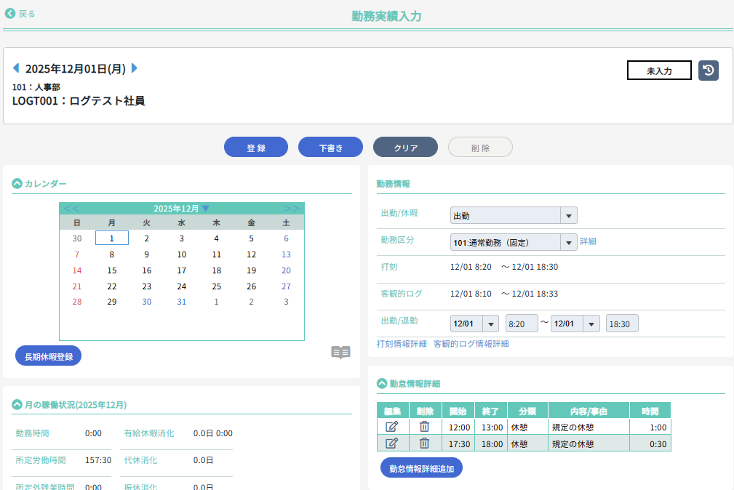
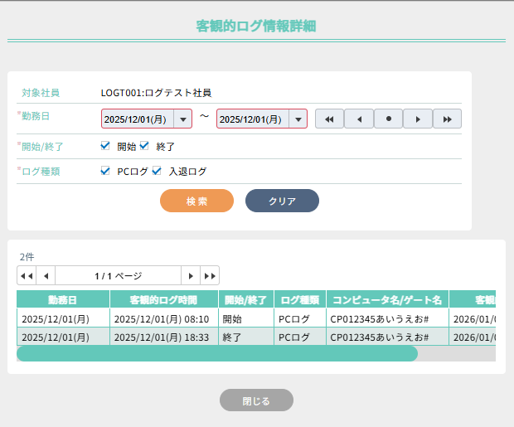
SuperStream-NX 勤怠管理 機能改善 １．客観的ログ項目の各画面への追加
勤務実績入力

Slide 38
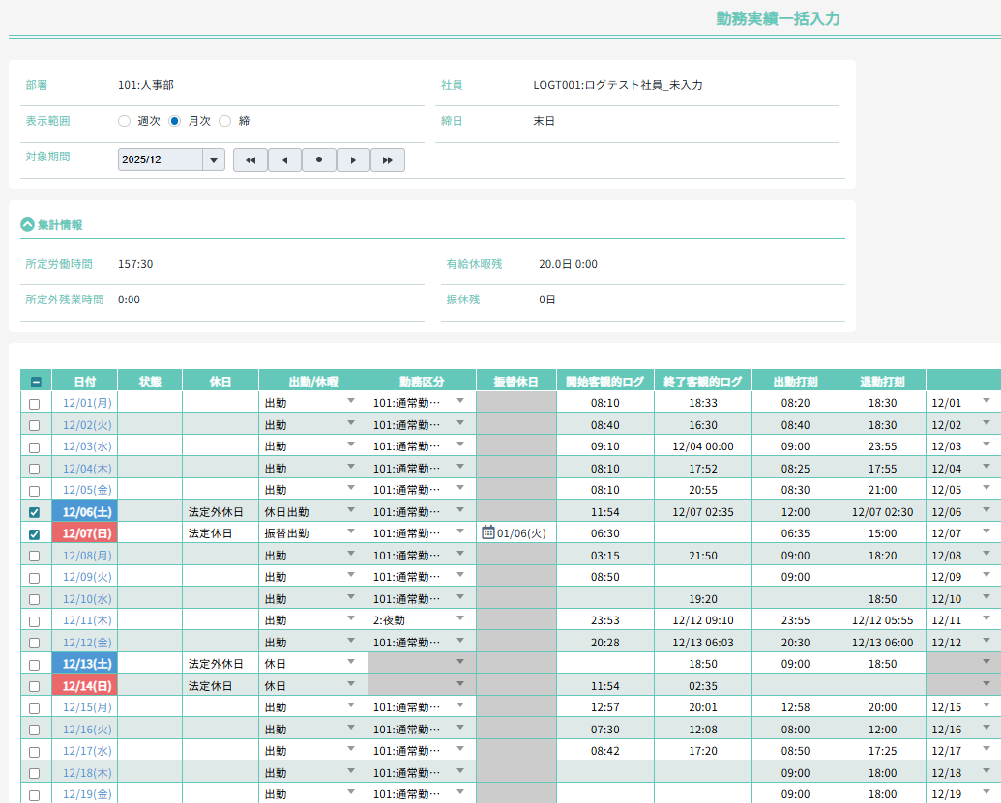
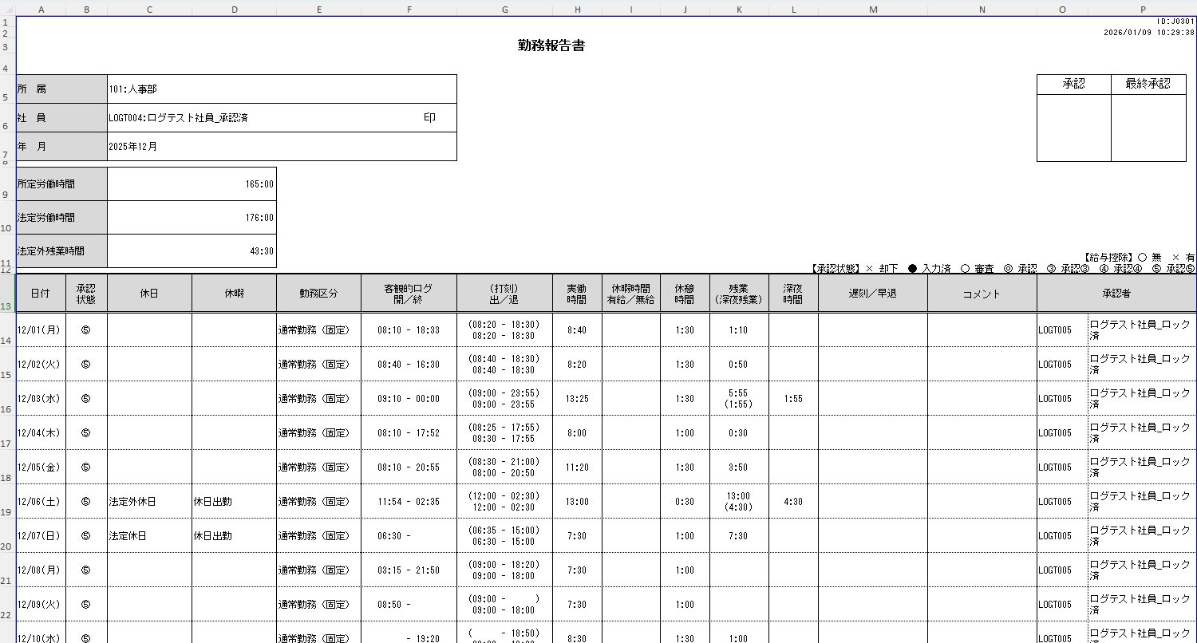
SuperStream-NX 勤怠管理 機能改善 １．客観的ログ項目の各画面への追加
勤務実績一括入力
勤務報告書

Slide 39
SuperStream-NX 勤怠管理 機能改善 ２．客観的ログと出退勤時間乖離時のコメント必須チェック 及びイレギュラーチェック機能の追加
■機能概要
客観的ログ情報と勤務実績で登録された出退勤時刻を比較して差異がある場合に
コメント入力を必須とする機能、イレギュラーチェック対象とする機能を追加しました
■背景
勤怠管理の厳密化、法令遵守意識の高まりにより、
客観的ログとの乖離情報を勤怠管理業務の重要要素とする要望がありました
■効果
差異がある際にコメント入力(事由)を必須化する事で労基対応(乖離事由の申告）をできるようにしました
またイレギュラーチェックとして要注意勤務日を一般/承認者ユーザーにわかるようにしました

Slide 40
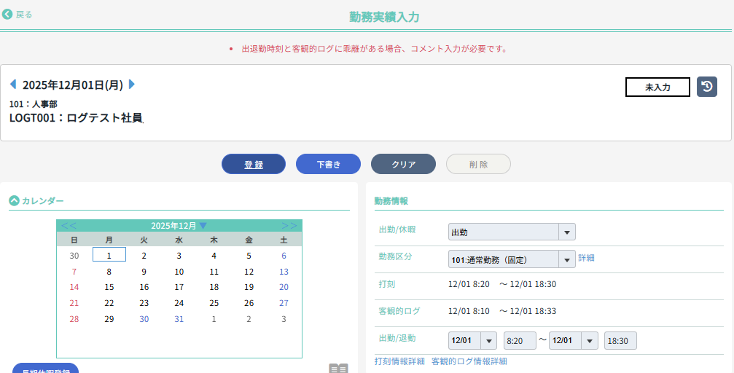
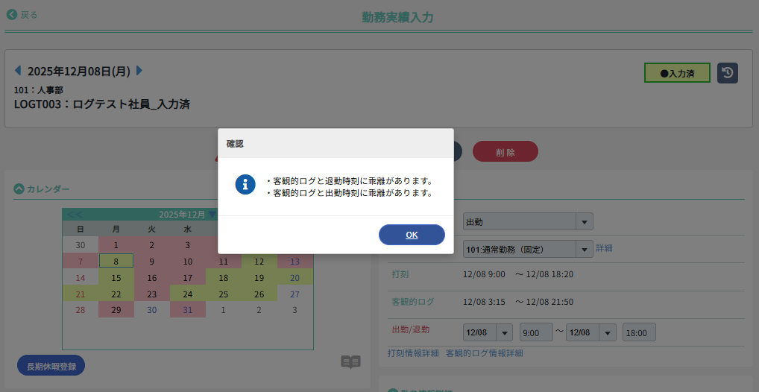
SuperStream-NX 勤怠管理 機能改善 2．客観的ログと出退勤時間乖離時のコメント必須チェック 及びイレギュラーチェック機能の追加
＜コメント入力チェック＞
＜イレギュラーチェック＞

Slide 41
SuperStream-NX 勤怠管理 機能改善 ３．出退勤時刻と打刻情報/客観的ログ情報の乖離時間表示ボタンの追加
■機能概要
出退勤時刻と打刻情報/客観的ログ情報の乖離時間表示ボタンを追加し、
乖離時間を画面上で確認できるようにしました
■背景
従来は日次データ出力のみ確認可能で一般/承認者ユーザーが確認/業務利用ができませんでした
■効果
一般/承認者ユーザーが乖離時間を画面から確認できるようになりました

Slide 42
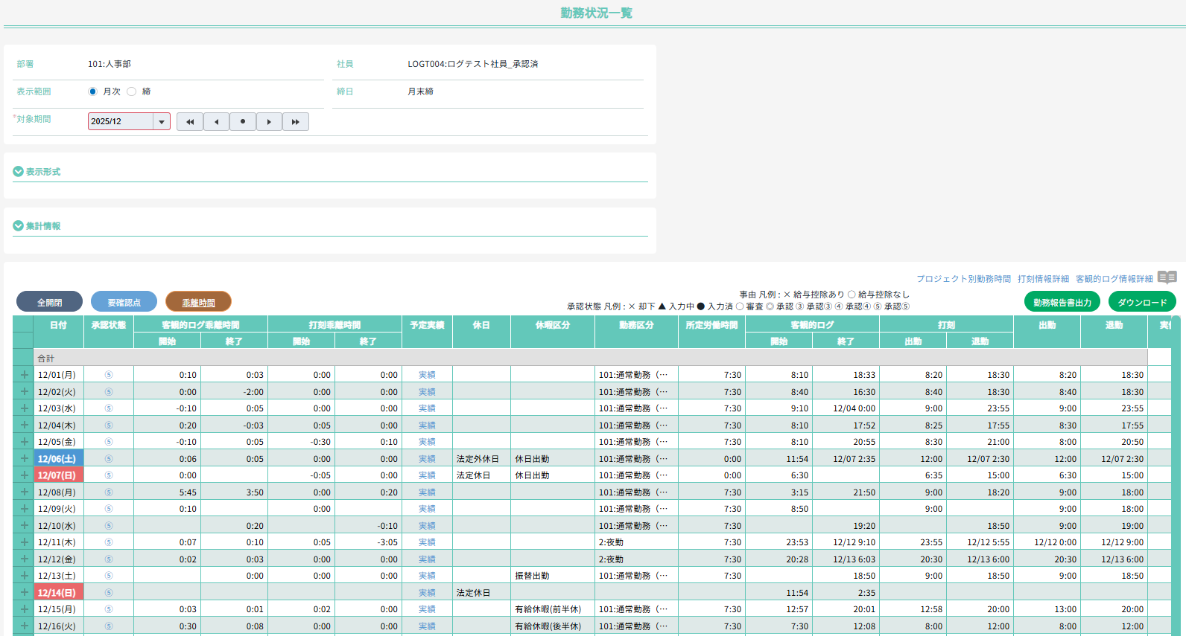
SuperStream-NX 勤怠管理 機能改善 ３．出退勤時刻と打刻情報/客観的ログ情報の乖離時間表示ボタンの追加
勤務状況一覧

Slide 43
SuperStream-NXTM 勤怠管理 機能改善 ４．上限時間超過入力チェック機能、半日休暇取得回数上限チェック機能
■機能概要
残業時間制限(日・月・年)また半日休暇の取得回数の上限チェックをかけることを可能としました
残業時間制限は本人からの申請(システム外)等をもって個人別に上限値を一時的に変更可能としました
■背景
・残業時間制限に関して従来はアラートのみの対応となっており、エラーにしてほしいとの要望がありました
・半日休暇の取得回数に従来のシステム上では回数制限がありませんでした
■効果
残業時間制限(日・月・年)また半日休暇の取得回数の上限を超える場合はエラー処理とすることが可能となりました
残業上限に関してはより厳密な管理が、半日休暇制限に関しては業務効率化が可能になりました

Slide 44
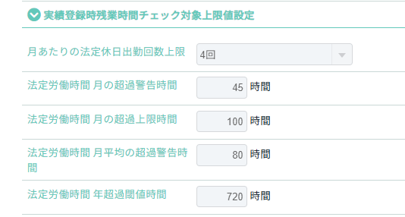
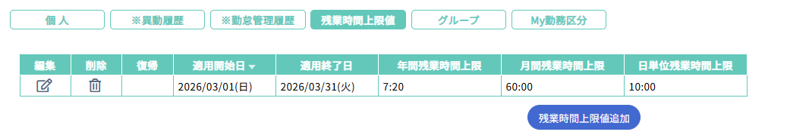
SuperStream-NX 勤怠管理 機能改善 ４．上限時間超過入力チェック機能、半日休暇取得回数上限チェック機能

Slide 45
SuperStream-NX 勤怠管理 機能改善 ５．被承認対象者登録機能
■機能概要
承認者起点で「自身の」被承認者を登録・削除することが可能になりました
有効な履歴は基準日ベース固定となります また作成された被承認者情報がどの機能から
作成されたか確認可能です 対象者は表示モード権限に依存します
■背景
従来の承認フローは管理者ユーザーが作成する事を想定していましたが、
組織変更や異動が多い場合、現場の承認者による対応を可能にしたいという要望がありました
■効果
出退勤時刻と打刻情報/客観的ログ情報の乖離時間を表示できるようになります

Slide 46
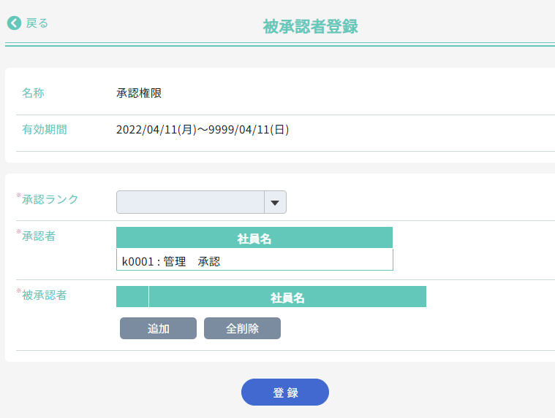
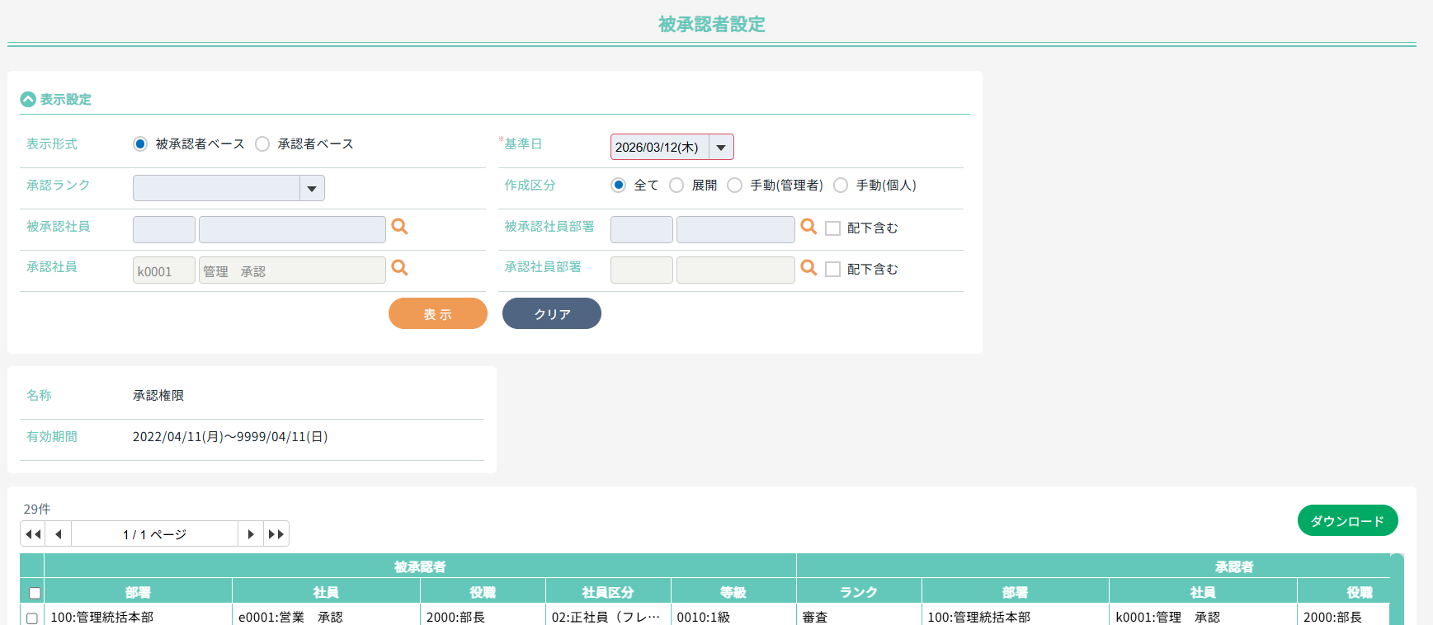
SuperStream-NX 勤怠管理 機能改善 ５．被承認対象者登録機能
被承認者設定

Slide 47
SuperStream-NX 勤怠管理 機能改善 ６．実績入力画面でのコメント定型文の追加対応_データ設定シート
■機能概要
勤務実績入力（日次）画面でのコメントを事前に定型文登録できるようになりました
定型文登録はデータ設定シートより登録できます
■背景
直行直帰や在宅勤務、乖離時間発生時等に固定化された文言での登録を簡易に行いたいとの要望がありました
■効果
勤務実績入力（日次）のコメント入力が簡易となります

Slide 48

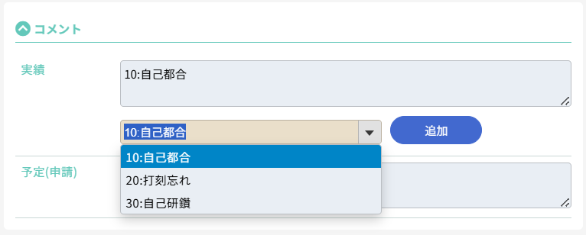
SuperStream-NX 勤怠管理 機能改善 ６．実績入力画面でのコメント定型文の追加対応_データ設定シート

Slide 49
SuperStream-NX 勤怠管理 機能改善 ７．休暇台帳全社確認機能
■機能概要
休暇台帳の詳細情報(日単位での繰越/付与/消化)は個人別の表示/出力でしたが
対象範囲の全件を表示・出力できるようにしました
■背景
休暇台帳は従来、複数名出力する場合は各休暇のサマリ情報のみで
詳細(付与日、消化日等）を確認/出力するには個人別で実行する必要があり業務負荷がかかっていました
■効果
複数名詳細を表示・出力できるようになり、特別休暇や振休・代休等の詳細を確認/チェックを行う業務負荷を
軽減できます

Slide 50
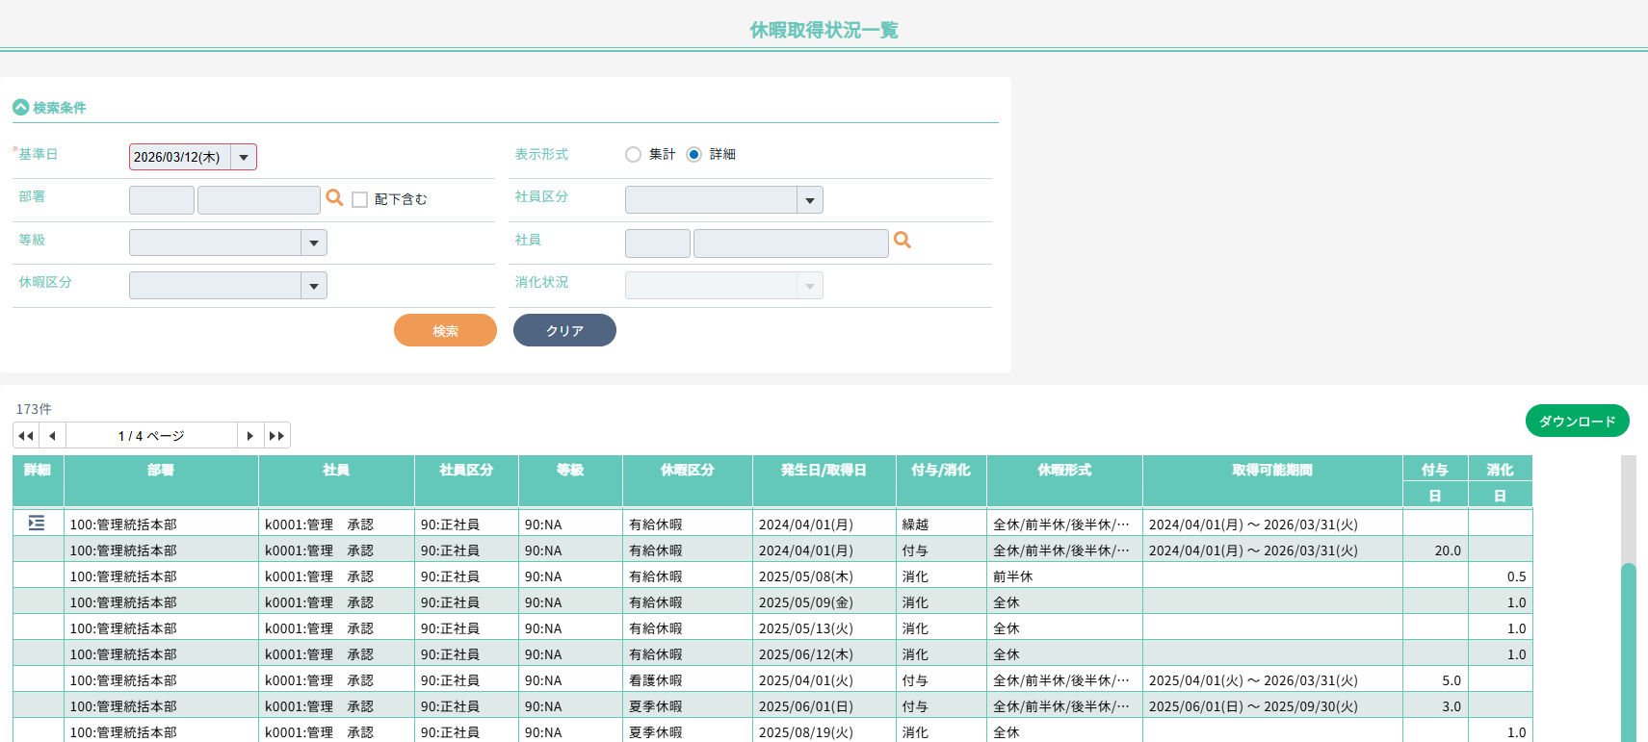
SuperStream-NX 勤怠管理 機能改善 ７．休暇台帳全社確認機能
休暇取得状況一覧

